Slide 1
Урок труда
(технология) 4 класс
Презентацию подготовила
учитель начальных классов
Касаткина Елена Владимировна
ГБОУ СОШ №122 Центральный р-н
г. Санкт-Петербург

Slide 2
Геометрические фигуры.

Slide 3
17см
14 см

Slide 4
4см
4см
4см
4см
1см
1см
1см
1см
5см
4см
5см
1см

Slide 5
16см
7,5см

Slide 6
1см
6см
6см
3см
3см
6см
6см
1см

Slide 7
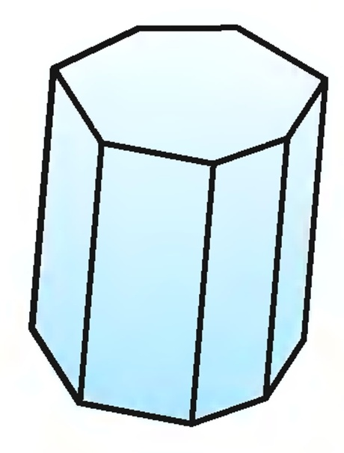
19см
27см

Slide 8
.
.
.
6,5см
.
3см
3см
3см
3см
3см
3см
1см
.
.
.
.
6,5см

